Slide 1


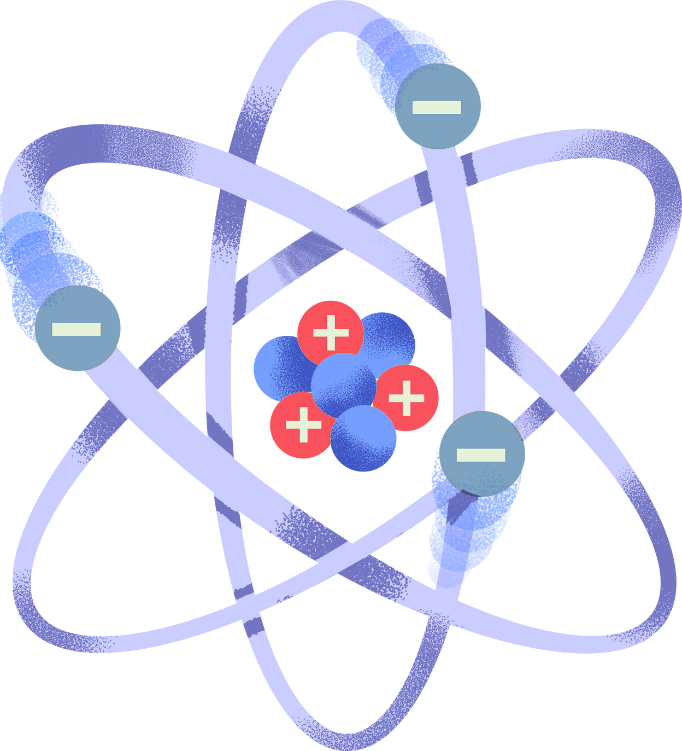
BREVE STORIA DEL CERN
Gli scienziati costruttori dell’Europa
Venaria, 17 Dicembre 2025
Michele Verdi
con la collaborazione di Piero Pizzi-Giovanni Zurlo

Slide 2
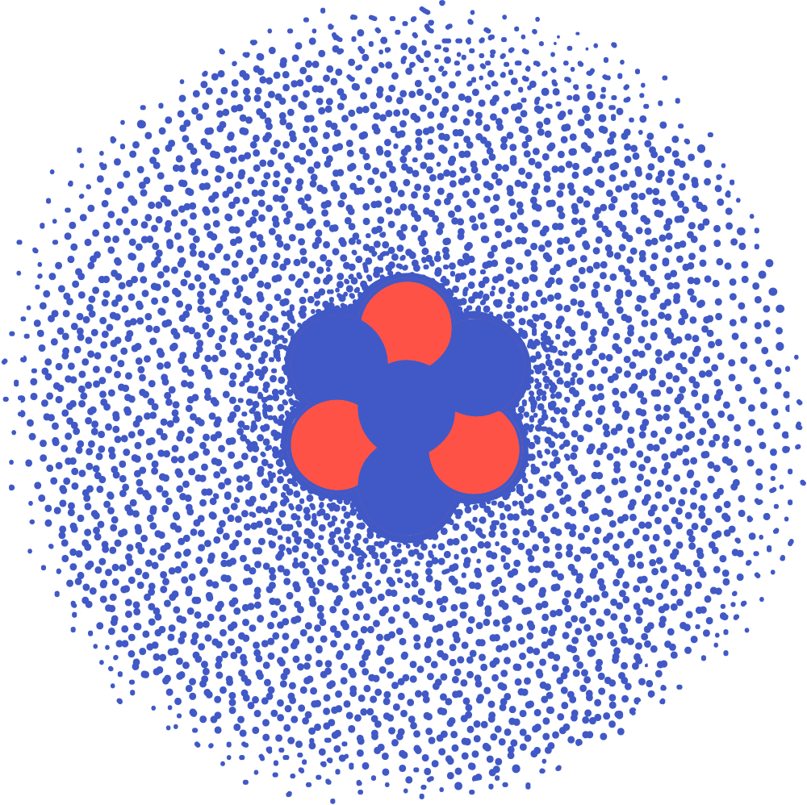
1
La missione del CERN
2
L’idea, il suo sviluppo, le fasi finali
3
La nascita
4
I primi lavori
5
Che cos’è un acceleratore
6
Le particelle
SOMMARIO
7
Le prime macchine.
8
LEP Large Electron-Positron Collider
9
LHC Large Hadron Collider
10
CERN timeline
11
Esempi di ricadute tecnologiche
12
Conclusioni

Slide 3
La missione del CERN (da sito CERN)
Svolgere ricerche di livello mondiale nel campo della fisica fondamentale
Mettere a disposizione una gamma unica di impianti di accelerazione di particelle che consentono la ricerca all'avanguardia della conoscenza umana, in modo ecologicamente responsabile e sostenibile
Riunire persone da tutto il mondo per ampliare i confini della scienza e della tecnologia, a beneficio di tutti
Formare nuove generazioni di fisici, ingegneri e tecnici e coinvolgere tutti i cittadini nei valori della scienza e della ricerca

Slide 4
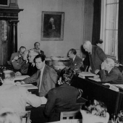


L’idea
L’immane distruzione provocata dalla Seconda Guerra Mondiale sposta il baricentro della ricerca sulla fisica nucleare negli Stati Uniti, e non consente ai singoli stati europei – per gli enormi costi delle attrezzature di ricerca– di procedere singolarmente
Nel 1949, i francesi Raoul Dautry, Lew Kowarski, l’italiano Edoardo Amaldi ed il danese Niels Bohr durante la Conferenza Europea sulla cultura tenutasi a Dicembre a Losanna, formulano la prima proposta ufficiale di creazione di un laboratorio europeo. Louis De Broglie, premio Nobel per la fisica, fa leggere un invito ai paesi europei alla cooperazione concentrando le risorse in un unico progetto

Slide 5
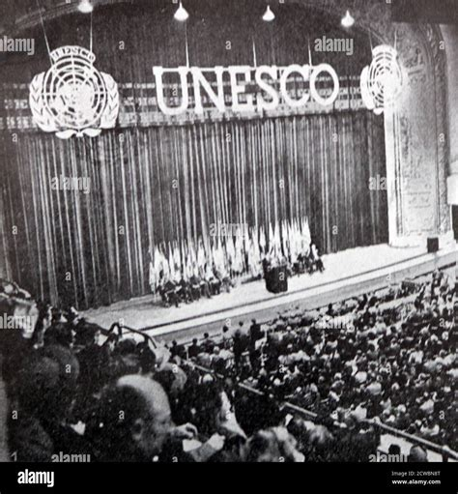
Il suo sviluppo
Gli scienziati americani, tra cui molti originari dell’Europa, appoggiano l’idea di un laboratorio comune. Il premio Nobel americano Isidor Rabi, nel corso della conferenza UNESCO del 1950 a Firenze, fa approvare una risoluzione che autorizza UNESCO ad «assistere ed incoraggiare la creazione di laboratori regionali»
Auger, allora Direttore delle Scienze Esatte e Naturali dell’UNESCO, ed Amaldi, iniziano una campagna di persuasione della comunità scientifica europea
L’alleanza franco-italiana affronta i dubbi dei paesi, come la Danimarca e l’Inghilterra, che hanno già laboratori attivi che vorrebbero ulteriormente sviluppare, invece di crearne uno nuovo

Slide 6
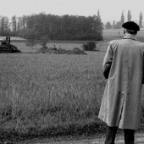
Le tappe finali
La conferenza intergovernativa UNESCO del 1951 a Parigi, promulga la prima risoluzione di un Consiglio Europeo per la Ricerca Nucleare. Nello stesso anno, undici paesi firmano un accordo che fonda il Consiglio provvisorio
Durante la terza sessione del Consiglio provvisorio, nel 1952, viene identificata Ginevra come sede del laboratorio. Copenaghen ospita il centro di Fisica teorica
Nel 1953, la convenzione del CERN è ratificata dai paesi fondatori: Belgio, Danimarca, Francia, Grecia, Italia, Norvegia, Paesi Bassi, Germania, Regno Unito, Svezia, Svizzera. Ad oggi i paesi partecipanti sono in numero di 20

Slide 7
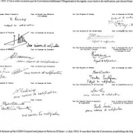
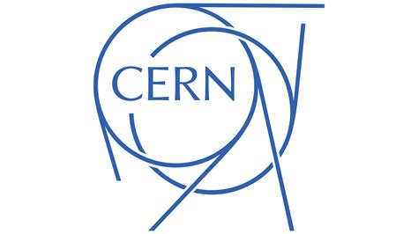
La nascita
Il 29 settembre 1954
nasce ufficialmente l’Organizzazione per la Ricerca Nucleare. Il consiglio provvisorio è sciolto, ma l’acronimo CERN (Consiglio Europeo per la Ricerca Nucleare) rimane in vigore

Slide 8
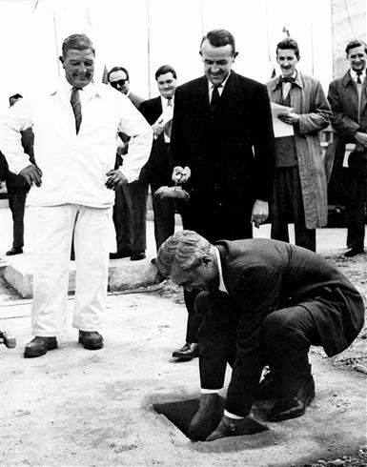
I PRIMI LAVORI
La scelta di Ginevra corrisponde a due esigenze principali: la prima geografica, in quanto Ginevra è al centro dell’Europa: la seconda politica, in quanto la neutralità della Svizzera costituisce una garanzia per l’utilizzo pacifico delle ricerche
La Svizzera dopo un referendum tra il 28 ed il 29 giugno 1953 approva l’installazione del laboratorio
Il 10 giugno 1953 il Premio Nobel per la fisica Felix Bloch posa la prima pietra, ed
Il 17 maggio 1954 iniziano i lavori di scavo a Meyrin, nella periferia di Ginevra
Il CERN durante la guerra fredda diventa punto di incontro tra Est ed Ovest ed accomuna paesi tradizionalmente rivali

Slide 9
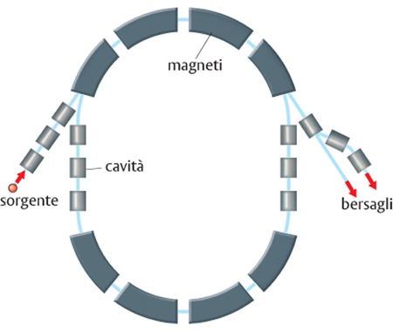
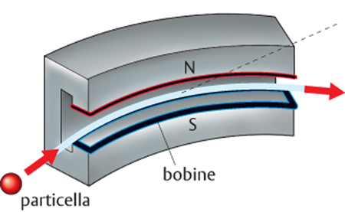
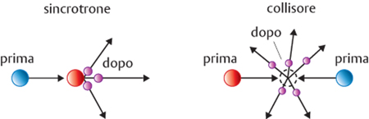
CHE COS’E’ un acceleratore?
. Tipicamente, si tratta di strutture complesse che accelerano particelle subatomiche cariche o ioni a velocità molto elevate, fino a farle collidere tra loro oppure contro un bersaglio fisso. Possono essere lineari o circolari: in entrambi i casi l’accelerazione delle particelle avviene tramite l’applicazione di un intenso campo elettrico, mentre nel caso degli acceleratori circolari le particelle vengono mantenute in una traiettoria curva grazie a potenti campi magnetici (da INFN Istituto Nazionale di Fisica Nucleare)

Slide 10
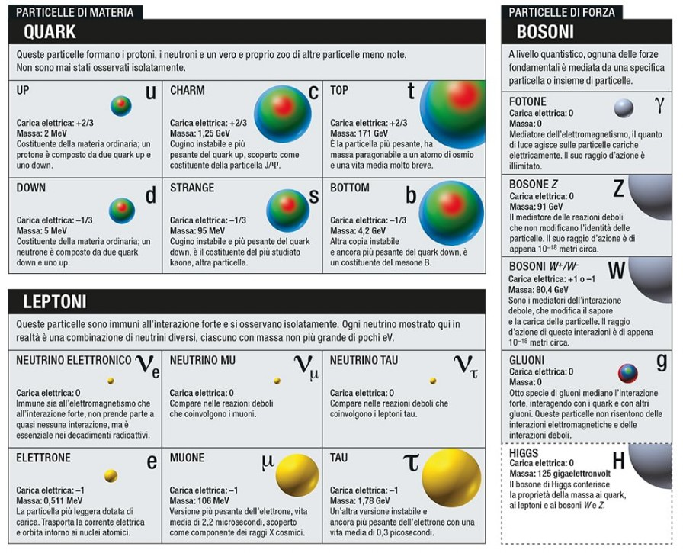
LE PARTICELLE
Vocabolario delle particelle elementari (da DarioWEB)

Slide 11
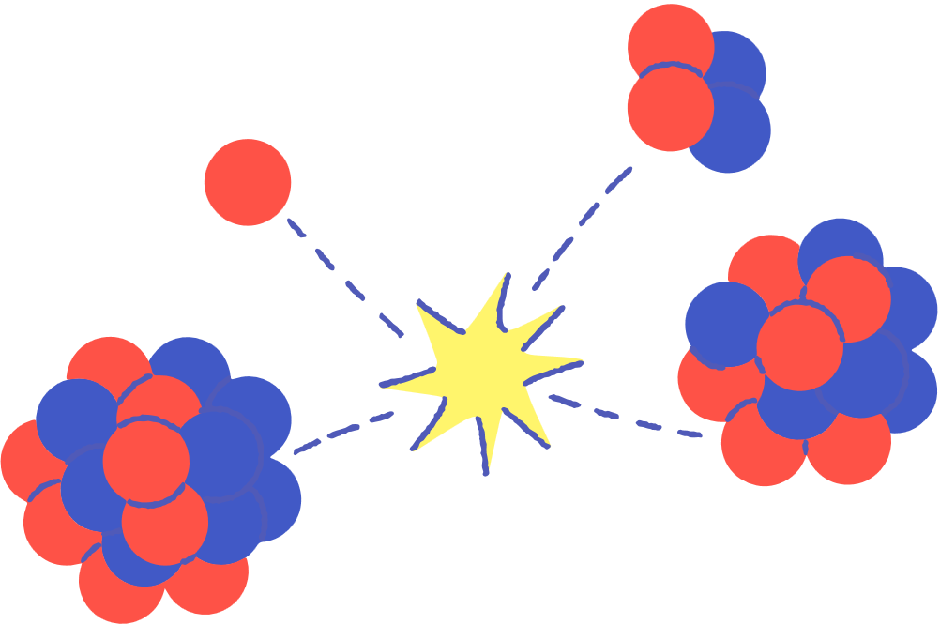
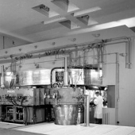
Le pRIME MACCHINE
Vengono lanciati 2 progetti, un Sincrociclotrone (in breve SC), una macchina «tradizionale» con potenza maggiore rispetto ad analoghe macchine allora operanti, ed una macchina innovativa, il sincrotrone a protoni (PS), dalla potenza senza eguali per quei tempi
Già nel 1952 SC viene concepito ed in seguito costruito. I primi esperimenti iniziarono nel 1958. SC riveste un ruolo fondamentale nelle prime scoperte e nell’addestramento dei giovani ricercatori. Rinnovato, ha una seconda vita dal 1974 al 1991, quando viene definitivamente dismesso

Slide 12
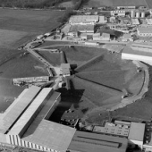
Le pRIME MACCHINE
Nel 1953, i membri del gruppo PS elaborano un concept del Proto Sincrotrone (PS), basato su un concetto rivoluzionario di gradiente di campo magnetico alternato (AGS), che permetteva energie maggiori a parità di costi
Nel 1956 il concept è validato, il progetto pronto, ed i primi lavori di tunnel avviati. Nel 1959 i lavori vengono completati.
Il progetto originale subisce diversi aggiornamenti che ne aumentano enormemente l’intensità del fascio, sino a renderlo il fornitore di protoni ed ioni per il Large Hadron Collider LHC

Slide 13
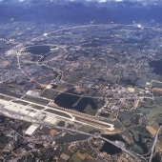
LEP
Large Electron positron Collider
Nel 1981 viene approvato il progetto per un nuovo collisionatore elettrone positrone LEP, con 27 km di circonferenza e a 100 m di profondità, capace di accelerare elettroni e positroni (elettroni positivi) fino ad una energia totale di 91 GeV
Il LEP è composto in origine da ben 5176 magneti e 128 cavità acceleranti, e successivamente nel 1995 potenziato con l’aggiunta di ben 288 cavità acceleranti superconduttive, arrivando a 200GeV

Slide 14
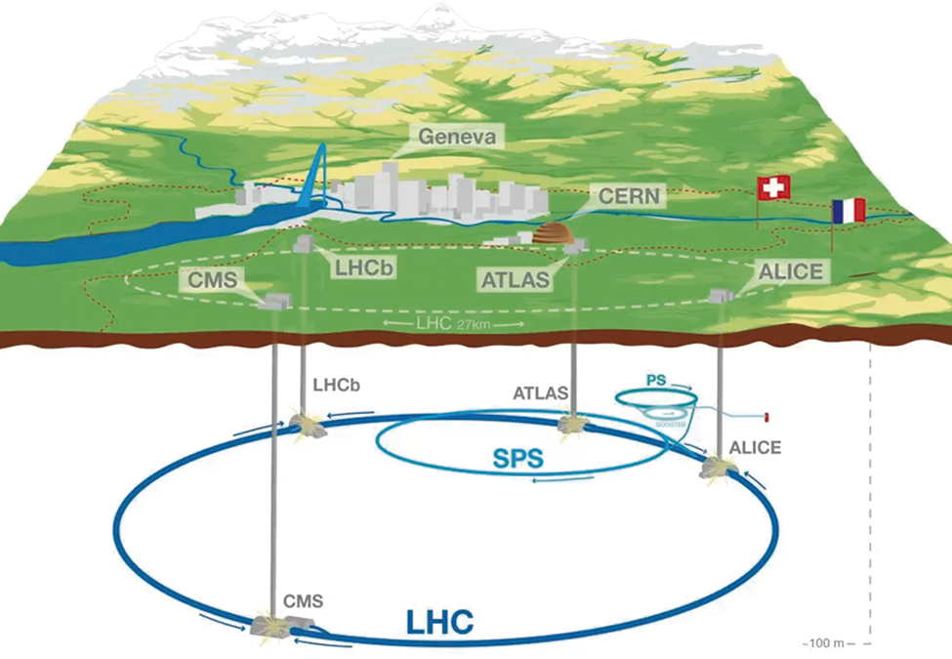
LHC
Large Hadron Collider
Nel 1999 iniziano i lavori per la realizzazione del collisore di adroni LHC, con una energia pari a 14 TeV. Un Adrone è una particella subatomica composta da quark o da quark ed antiquark, legati da una forza nucleare forte. Vengono utilizzate le gallerie in profondità già realizzate per LEP.
Il cuore tecnologico è rappresentato dai 1232 magneti superconduttori raffreddati a 2K (-271 ⁰C), e dai 4 rivelatori ATLAS, il solenoide compatto per i muoni, LHCb e ALICE

Slide 15

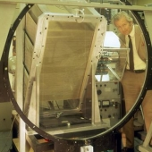
CERN TIMELINE
Primi esperimenti con il Sincrociclotrone - Confermato il decadimento di un pione in un elettrone ed un neutrino
Parte il primo Sincrotrone a protoni PS dotato di grande potenza. Primi esperimenti sul muone che dureranno 20 anni.
Prima proposta ufficiale per un laboratorio di Fisica Nucleare Europeo
Nascita ufficiale Organizzazione Europea per la Ricerca nucleare
1949
1954
1958
1959
1961
1965
1968
La camera multifili rivoluziona le tecniche di rilevamento
Consolidamento della tecnica delle camere a bolle ed a scintille. Primo supercalcolatore per l’analisi dei dati
Nuova organizzazione focalizzato sulla fisica applicata

Slide 16
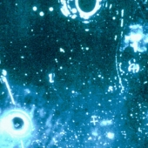
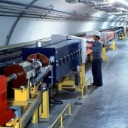
CERN TIMELINE
Viene confermata la teoria elettrodebole che unifica la forza debole (tra cui la radioattività) e elettromagnetica
Elaborazione della teoria della supersimmetria
CERN dà il via ad una collaborazione con istituti dell’Unione Sovietica
Viene applicato lo spectometro OMEGA, adattabile ad una ampia gamma di esperimenti
1970
1971
1973
1974
1976
1977
1978
Parte il Supersincrotrone a protoni (SPS)
Nuovi esperimenti con i neutrini
Esperimenti EMC per comprendere la composizione del protone

Slide 17
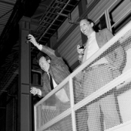
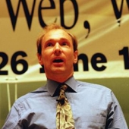
CERN TIMELINE
Vengono sviluppate alcune tecnologie dell’ultravuoto, quale la tecnologia getter basata sull’assorbimento dei gas residui con metalli riscaldati
Si inizia a lavorare sul prossimo acceleratore, il grande collisionatore di adroni (LHC)
Approvazione del progetto di un grande collisionatore elettrone positrone (LEP)
Viene inaugurato l’anello LEAR di antiprotoni. Sono scoperte le forze W e Z portatrici della forza debole
1981
1983
1984
1984
1986
1989
1990
Viene inventato dal CERN il World Wide Web
La collisione di ioni pesanti crea uno stato della materia esistente all’inizio dell’Universo
Prime collisioni registrate nel grande collisionatore elettrone positrone (LEP)

Slide 18
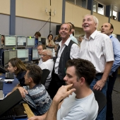
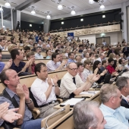
CERN TIMELINE
Si inizia un progetto per sviluppare una rete informatica planetaria mondiale per il trattamento dei dati
Si ferma il LEP per consentire l’implementazione di LHC. Il trasferimento tecnologico dal CERN alle aziende si accentua
Le tecniche di fisica delle particelle trovano applicazione in medicina. Vengono creati i primi atomi di antimateria
Continuano gli studi per un collisionatore lineare compatto (CLIC)
1995
1998
1999
2000
2004
2008
2012
8 TeV di energia di collisione. Scoperta del bosone di Higgs
Centinaia di magneti per il grande collisionatore LHC sono pronti per essere installati
Avvio di LHC

Slide 19


ESEMPI di ricadute tecnologiche della ricerca cern
L’invenzione del World Wide Web, nato dall’idea di Tim Bernes –Lee per condividere velocemente grandi quantità di dati scientifici prodotti dagli esperimenti del CERN, ha determinato una rivoluzione che ha inciso sul nostro quotidiano
La realizzazione di magneti superconduttori e di supermagneti hanno aperto la strada verso la fusione nucleare e nuove frontiere nella produzione di energia pulita
Nel 2017 la sezione CERN_MEDICIS produce radioisotopi per la ricerca medica, la diagnosi del cancro, malattie cardiache, e per la radioterapia di precisione
L’enorme energia richiesta nei collimatori LHC ha stimolato la ricerca per nuovi materiali con grande conduttività elettrica e termica, minimo coefficiente di espansione termica, quali i materiali compositi a matrice metallica/ceramica (MoGr e AlGr), con diverse applicazioni
L’esigenza di trattamenti galvanici innovativi per grandi componenti, sui contatti elettrici, nelle camere a vuoto, in grado di garantire uniformità di spessori ed estrema purezza e pulizia

Slide 20
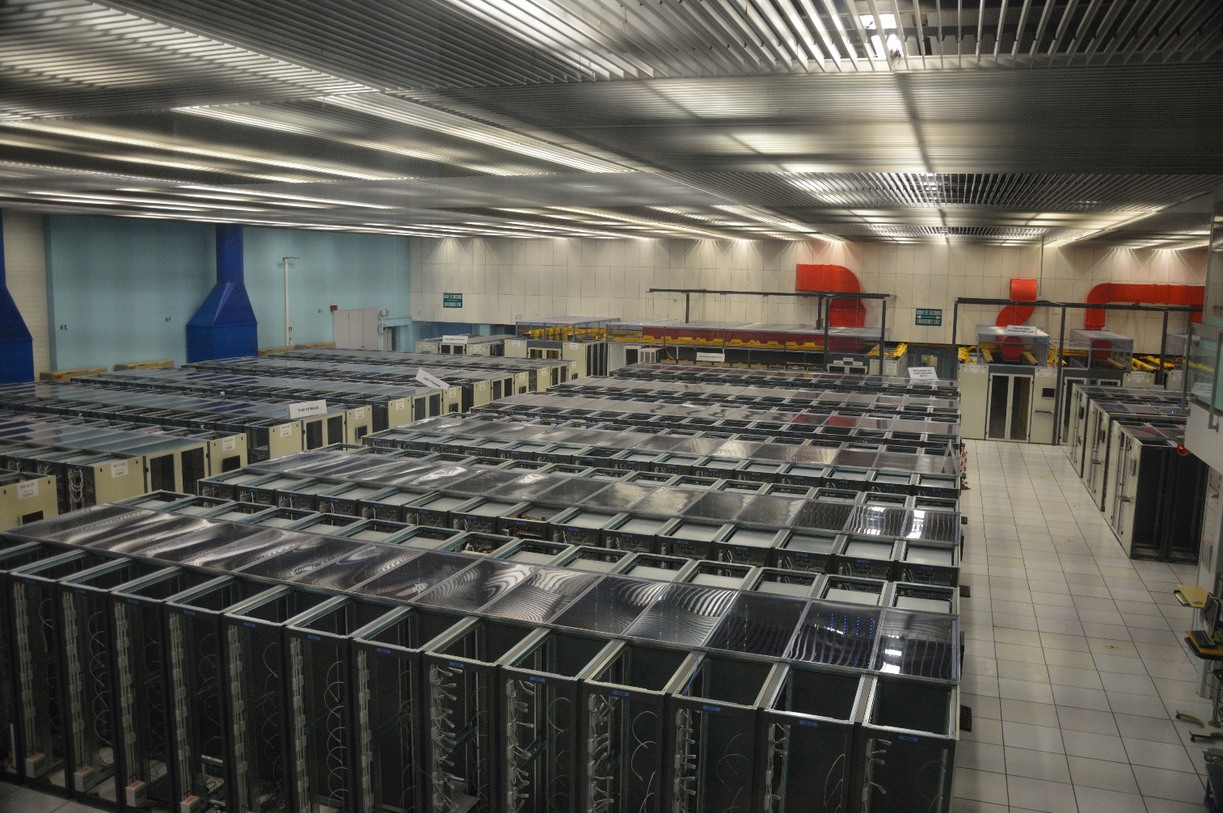
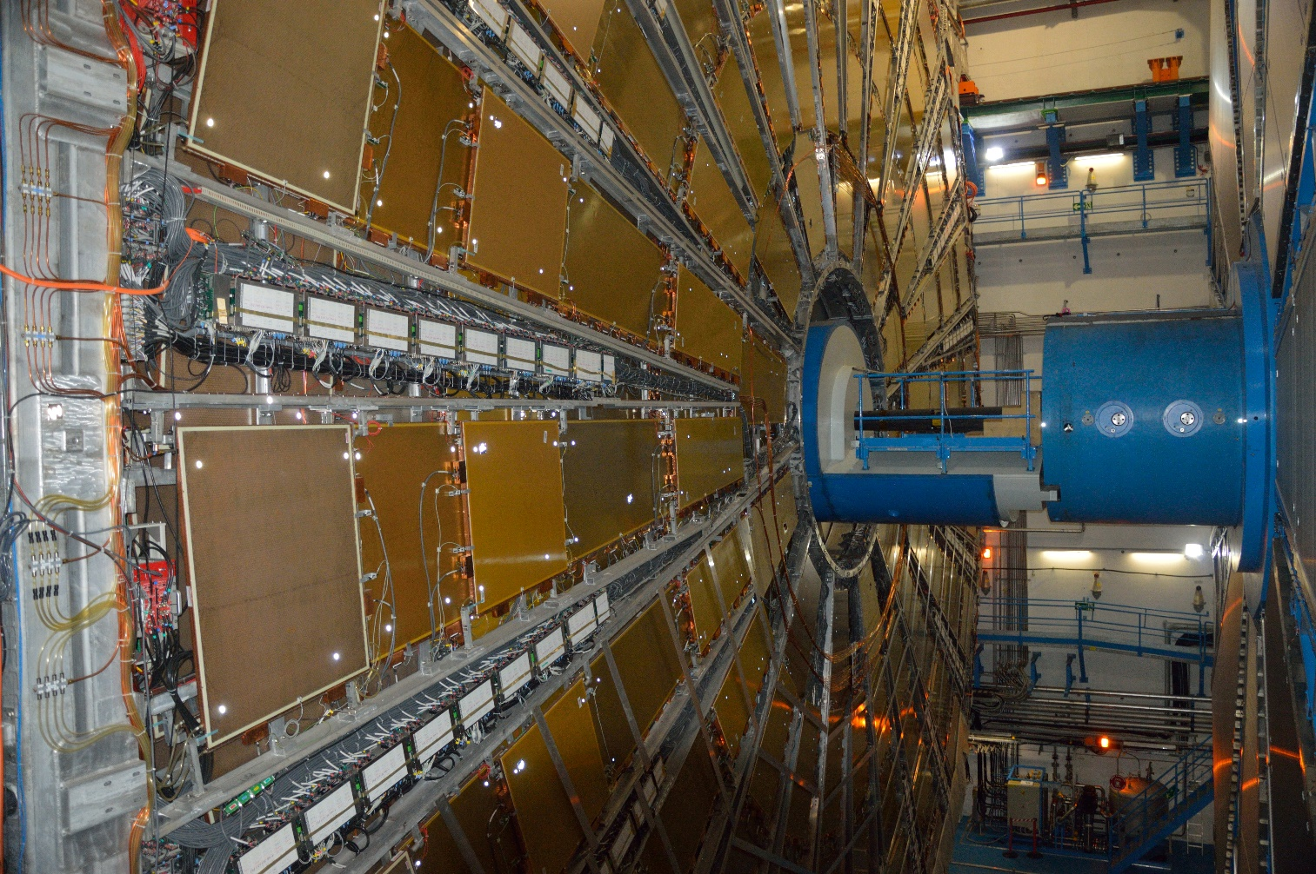
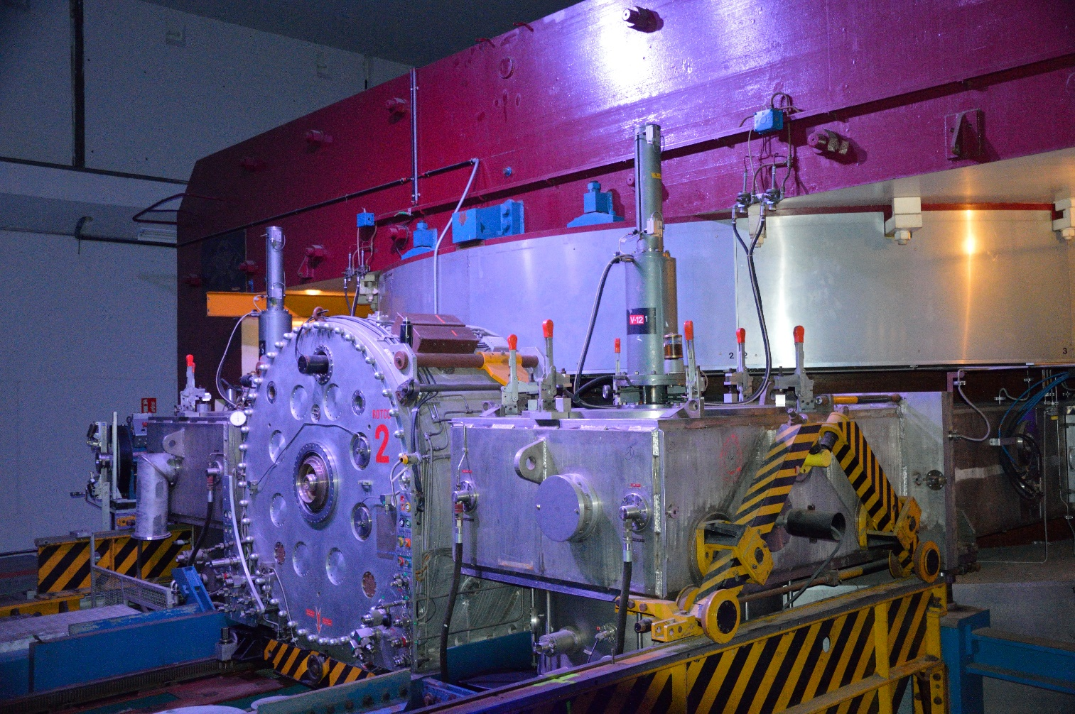
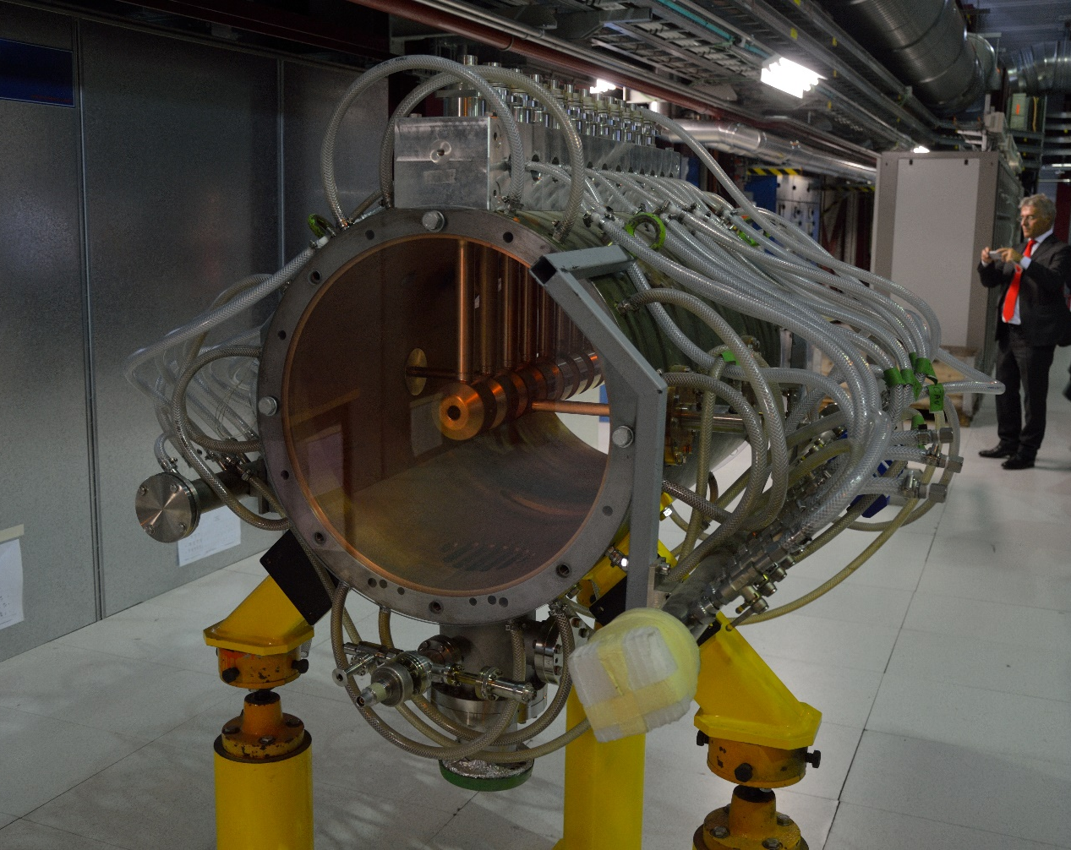
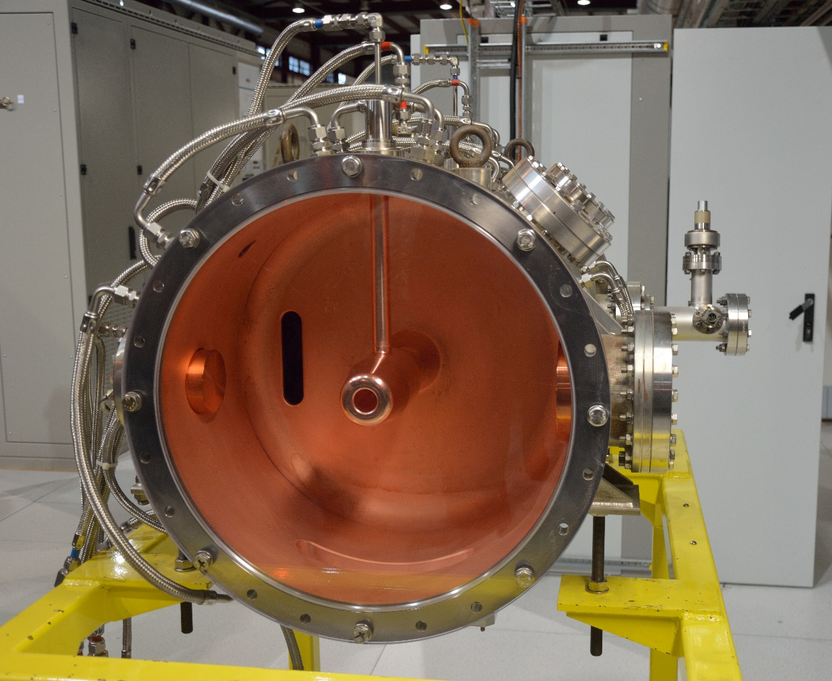
IMMAGINI (2014)
Centro dati CERN
Rivelatore ATLAS
Sincrociclotrone
Acceleratore lineare LINAC
Acceleratore lineare LINAC

Slide 21
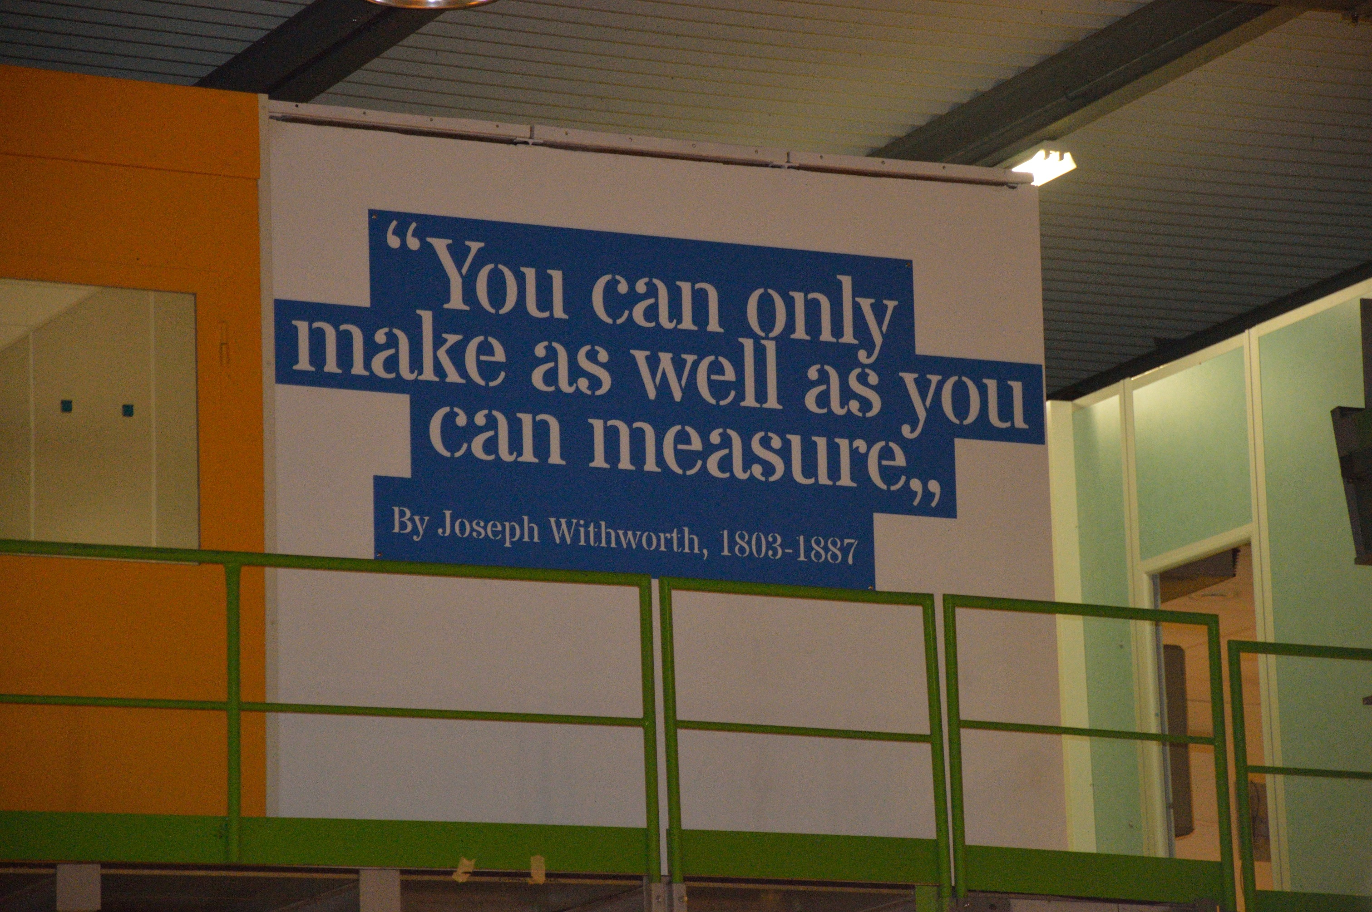
IMMAGINI (2014)

Slide 22
Conclusione
L’idea del CERN ha permesso alla Ricerca Europea e mondiale di risollevarsi dopo i disastri della seconda guerra mondiale
L’idea, imperniata su Ricerca Avanzata, Condivisione, Inclusione ed attenzione per le nuove generazioni, può essere la base per un ritorno dell’Europa come protagonista del progresso non solo scientifico, ma anche industriale e culturale mondiale
Fonti bibliografiche:
Sito del CERN https://home.cern/
CERN Infinito 1954-2004 testimonianze di 50 anni di ricerca

